Slide 1

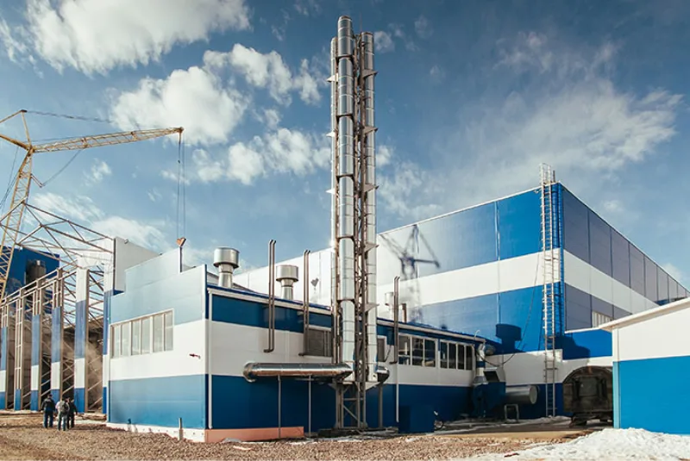



Строительство газовой центральной котельной
Проект предусматривает строительство новой центральной газовой котельной взамен устаревшей угольной котельной, эксплуатируемой в настоящее время. Действующая центральная котельная Тынды работает на каменном угле и мазуте, значительная часть оборудования устарела.
Разработана проектно-сметная документация. Параллельно ведется создание газотранспортной инфраструктуры: «Газпром» получил разрешение на строительство отвода от магистрального газопровода «Сила Сибири» к Тынде . Подвод газа к городу планируется к 2027 году
4 677,4 млн руб.
Потребность
в финансировании:
Прогнозные
финансовые показатели:
NPV
IRR
0* млн руб.
0* %
Срок окупаемости
Строительная фаза
Ставка дисконтирования
0* лет
18 мес.
0* %
EBITDA
Рентабельность по EBITDA
0* млн руб.
0*%
Амурская область,
г. Тында
Срок реализации:
2026-2027 гг.
Текущая стадия
реализации:
Разработана ПСД
Рабочие места
План
0
Возможная государственная поддержка
Сведения о земельном участке:
Сведения
об инфраструктуре:
В виде капитального гранта при реализации концессионного соглашения
* Ведется согласование параметров финансовой модели концессионного соглашения
Га 1,63
КН 28:06:011702:471
Категория земель: Земли населенных пунктов
Требуется подключение к межпоселковому газопроводу
Имеются сети энергоснабжения мощностью 218 КВт, сети водоснабжения, водоотведение, подъездные пути, мобильная связь

